Slide 1

Цели Устойчивого Развития 2016-2030
О ЦУР, механизмах реализации и приоритетах
Заседание Межгосударственной комиссии по устойчивому развитию
Международного Фонда Спасения Арала
Виталий Времиш, ПРООН Туркменистан
26 мая 2016 г.

Slide 2


Slide 3
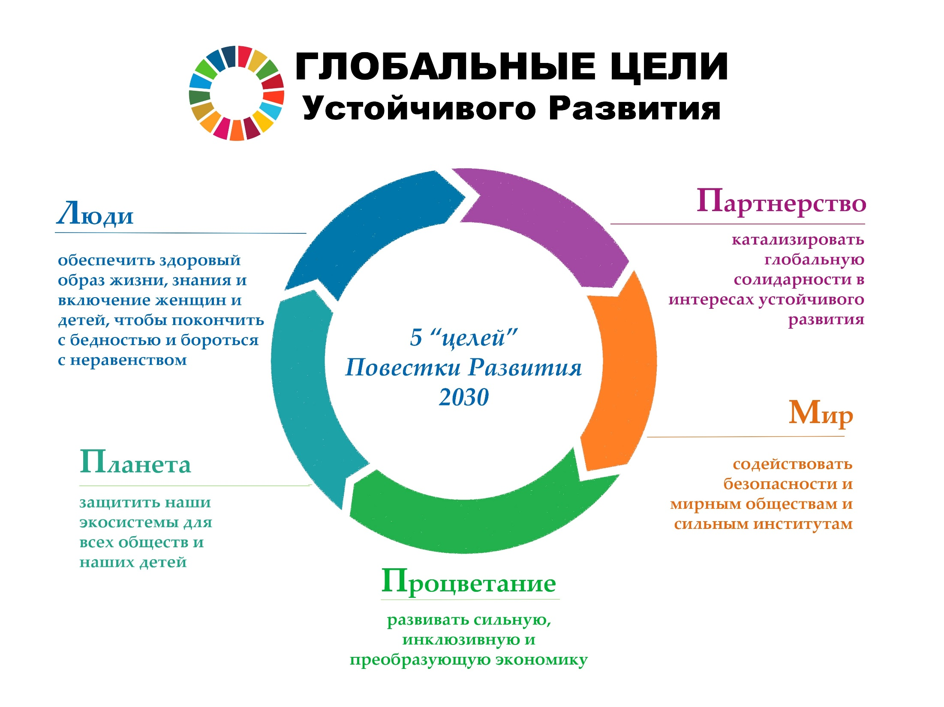

Slide 4



Slide 5
Какие ЦУР наиболее уместны для работы МКУР?
Цель ЦУР №: 6. Обеспечение наличия и рационального использования водных ресурсов и санитарии для всех
Цель ЦУР №: 7 Обеспечение доступа к недорогим, надежным, устойчивым и современным источникам энергии для всех
Цель ЦУР №: 12. Обеспечение перехода к рациональным моделям потребления и производства

Slide 6
Какие ЦУР наиболее уместны для работы МКУР?
Цель ЦУР №: 13. Принятие срочных мер по борьбе с изменением климата и его последствиями
Цель ЦУР №: 14. Сохранение и рациональное использование океанов, морей и морских ресурсов в интересах устойчивого развития
Цель ЦУР №: 15. Защита и восстановление экосистем суши и содействие их рациональному использованию, рациональное лесопользование, борьба с опустыниванием, прекращение и обращение вспять процесса деградации земель и прекращение процесса утраты биологического разнообразия

Slide 7
механизмы реализации
ОПЫТ ТУРКМЕНИСТАНА
Действие глобальных целей развития тысячелетия завершились в декабре 2015 года. 25 сентября 2015 года государства-члены ООН утвердили новую Глобальную повестку устойчивого развития. Принятые новые Цели устойчивого развития (ЦУР) включают в себя 17 целей и 169 задач, универсальны по своей природе и касаются всех стран, как развитых так и развивающихся. Все страны должны будут пройти через процесс адаптации Целей и задач к своему национальному контексту.
Следующие стадии были проведены в Туркменистане:

Slide 8
Первый этап завершен: октябрь 2015- март 2016
Действие:
Проведены национальные консультации с ключевыми отраслевыми министерствами для согласования принятия универсальных 17 целей ЦУР , 169 задач и более 200 индикаторов, приемлемых для Туркменистана
Результат: Определен предварительный перечень обозначенных ЦУР, задач и индикаторов согласованных для предоставления на одобрение Кабинета Министров

Slide 9
Таблица Целей устойчивого развития (ЦУР), задач и индикаторов, рекомендуемых для принятия в ходе 17 консультативных встреч Правительства Туркменистана и Агентств ООН
Цель # | Цели |  |  | Индикаторы
 | Количество глобальных целей ЦУР | Кол-во глобальных целей рекомендованных для принятия | Кол-во глобальных целей адаптированных. | Кол-во глобальных индикаторов ЦУР | Кол-во глобальных индикаторов, рекомендуемых для принятия | Кол-во глобальных индикаторов адаптированных и рекомендуемых для принятия | Кол-во новых индикаторов, рекомендуемых для принятия национальной стороной
Goal 1 | 7 | 7 | 0 | 12 | 3 | 4 | 0
Goal 2 | 8 | 5 | 1 | 14 | 5 | 4 | 1
Goal 3 | 13 | 12 | 0 | 26 | 15 | 0 | 8
Goal 4 | 10 | 9 | 1 | 11 | 8 | 3 | 2
Goal 5 | 9 | 7 | 2 | 14 | 10 | 3 | 0
Goal 6 | 8 | 8 | 0 | 11 | 8 | 1 | 1
Goal 7 | 5 | 5 | 0 | 6 | 2 | 1 | 4
Goal 8 | 12 | 7 | 3 | 17 | 4 | 5 | 0
Goal 9 | 8 | 1 | 6 | 12 | 1 | 8 | 0
Goal 10 | 10 | 4 | 5 | 11 | 4 | 3 | 2
Goal 11 | 10 | 10 | 0 | 15 | 11 | 0 | 0
Goal 12 | 11 | 11 | 0 | 13 | 3 | 3 | 5
Goal 13 | 5 | 3 | 0 | 7 | 4 | 1 | 2
Goal 14 | 10 | 9 | 0 | 10 | 5 | 0 | 5
Goal 15 | 12 | 12 | 0 | 14 | 11 | 0 | 7
Goal 16 | 12 | 10 | 2 | 23 | 15 | 6 | 0
Goal 17 | 19 | 1 | 7 | 25 | 0 | 8 | 2
Total: | 169 | 121 | 27 | 241 | 109 | 50 | 39

Slide 10
Второй этап: март 2016 – декабрь 2016
Действие:
Интегрировать одобренные ЦУР, задачи и индикаторы в в Программу Президента Туркменистана по социально-экономическому развитию страны на 2017-2021 годы
Интегрировать одобренные ЦУР, задачи и индикаторы в отдельные секторальные планы и стратегии
Ожидаемые результаты:
Программа Президента Туркменистана по социально-экономическому развитию страны на 2017-2021 годы разработана с учетом ЦУР
Отдельные секторальные планы и стратегии имеют соответствующие интегрированные ЦУР, задачи и индикаторы

Slide 11
Третий этап : март 2016 – декабрь 2016
Действие:
Определить в деталях систему измерений (включая обновления), необходимую для оценки прогресса в намеченных ЦУР, задач и индикаторов в целевых ведущих министерствах
Определить в деталях систему измерений ( включая обновления), необходимую для измерения прогресса в намеченных ЦУР, задач и индикаторов в Национальном Государственном комитете по статистике

Slide 12
Третий этап: март 2016 – декабрь 2016 (продолжение)
Ожидаемые результаты:
Целевые министерства определили необходимое обновление своих статистических систем требуемое для измерения прогресса в реализации задач и индикаторов ЦУР. Обновления будут проводиться в 2017 году и далее
Государственный комитет Туркменистана по статистике определил необходимые обновления своих статистических систем требуемые для измерения прогресса в реализации задач и индикаторов ЦУР. Обновления будут проводиться в 2017 году и далее

Slide 13
Спасибо за внимание

